Slide 1

CHÀO MỪNG QUÝ THẦY CÔ
VỀ DỰ GIỜ THĂM LỚP
Môn CÔNG NGHỆ - lớp 3
BÀI 8: LÀM ĐỒ DÙNG HỌC TẬP (T2)

Slide 2


Slide 3
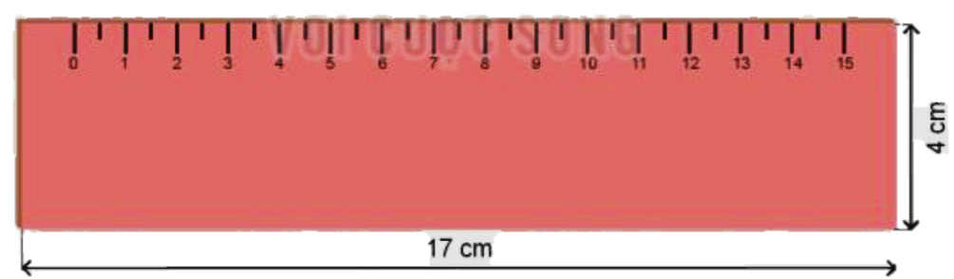
1. Tìm hiểu sản phẩm mẫu
Quan sát mẫu và nêu hình dáng, kích thước, vạch chia số.

Slide 4
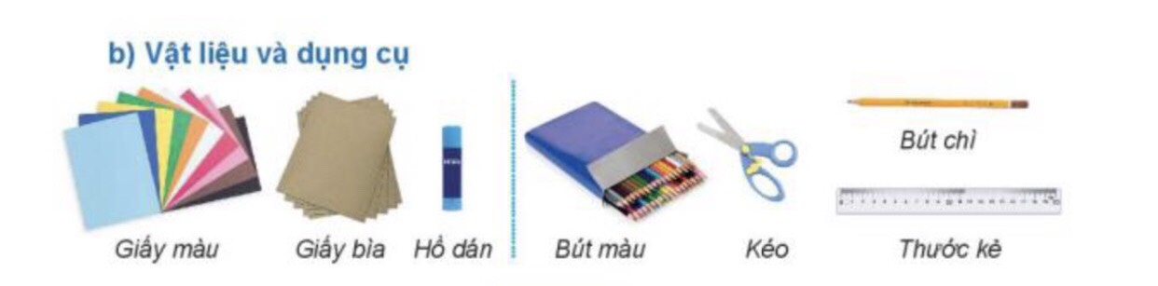

2. Lựa chọn vật liệu và dụng cụ

Slide 5
2. Lựa chọn vật liệu và dụng cụ
Vật liệu/Dụng cụ | Số lượng
Giấy thủ công màu hồng | 01
Giấy bìa | ?
Hồ dán | ?
Bút màu | ?
Thước kẻ | ?
Bút màu | ?
01
01
01
01
01

Slide 6

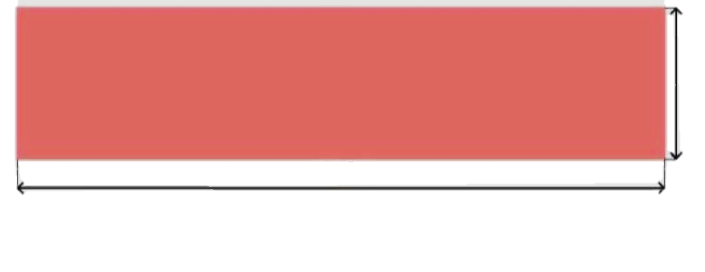
Thực hành làm thước kẻ
Bước 1: Tạo hình của thước
Dùng giấy thủ công màu hồng cắt một hình chữ nhật chiều rộng 4 cm, chiều dài 17 cm
4 cm
17cm

Slide 7
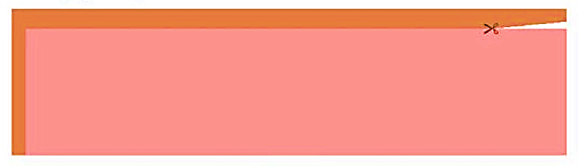
Thực hành làm thước kẻ
Bước 2: Dán tạo khung thước
Dán hình chữ nhật vừa cắt lên trên tấm bìa và cắt theo đường viền của hình chữ nhật.

Slide 8
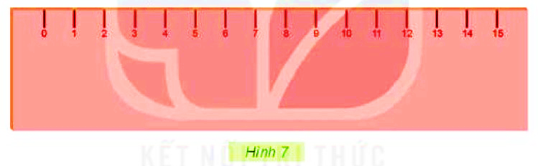
Thực hành làm thước kẻ
Bước 3: Chia vạch trên thước
Dùng bút màu và thước kẻ vẽ 16 vạch cách đều nhau 1 cm. Đánh số từ 0 đến 15 ở dưới mỗi vạch như hình.

Slide 9
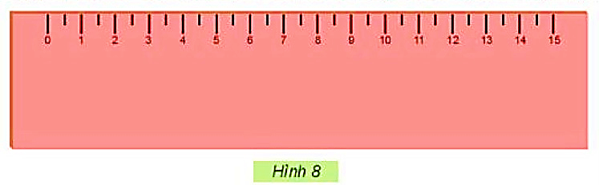
Thực hành làm thước kẻ
Bước 4: Hoàn thiện sản phẩm
Dùng bút màu vẽ các vạch ngắn xen kẽ ở chính giữa các vạch dài như hình sau.

Slide 10

XIN CHÂN THÀNH CẢM ƠN
QUÝ THẦY CÔ GIÁO VÀ CÁC EM

